Slide 1
Мастер-класс
«Методика бисероплетения»
Изготовление феничек,
в технике тканье со станком.

Slide 2
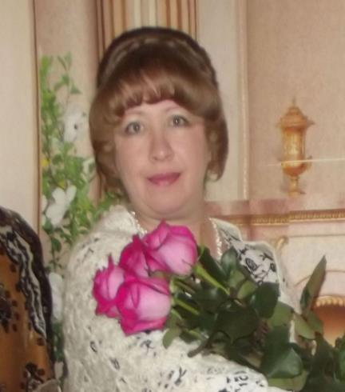
Бунина
Елена Геннадьевна
учитель
технологии
МКОУ «Кудук-Чиликская ООШ»
Азовский ННМР

Slide 3
Цель мастер-класса:
Овладеть технологией тканья на станке
Задачи мастер-класса:
Научить работе с схемой для тканья;
Научить изготовлению изделия по схеме;
Вызвать интерес к данной технике, желание самовыражаться;
Развитие творческого воображения и художественного вкуса.

Slide 4


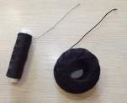



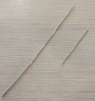

Материалы и инструменты:
Схема плетения
Станок для тканья
Нитки простые для основы
Нитки ирис для кромки фенички
Бисер
Иглы для бисера
Ножницы

Slide 5
Техника безопасности:
При работе с ножницами
ножницы хранить в определенном месте,
не держать ножницы острыми концами вверх,
передавать кольцами вперед.
При работе с канцелярским ножом передавать только закрытым,
при работе не держать нож за лезвие.
При работе с иглой
хранить иголки в игольнице,
не оставлять их на рабочем месте,
ни в коем случае не берите в рот.

Slide 6
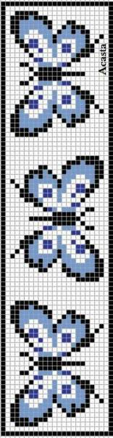
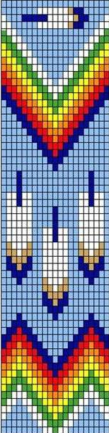
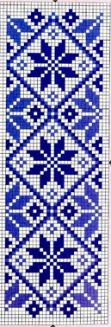

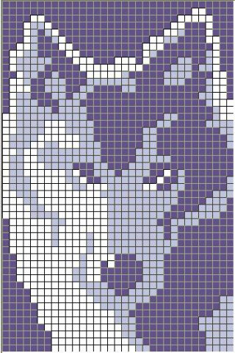
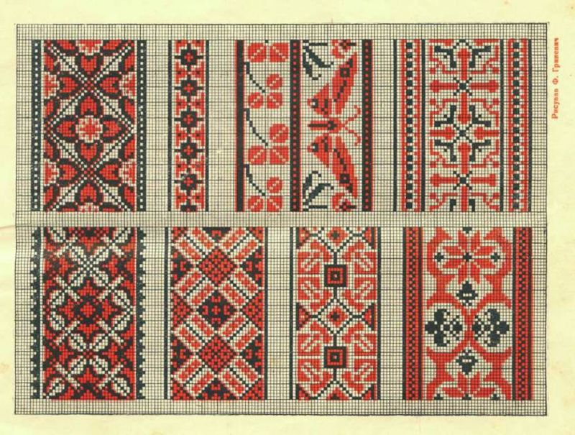
Схемы для тканья
Часто используются готовые узоры вышивок крестом

Slide 7
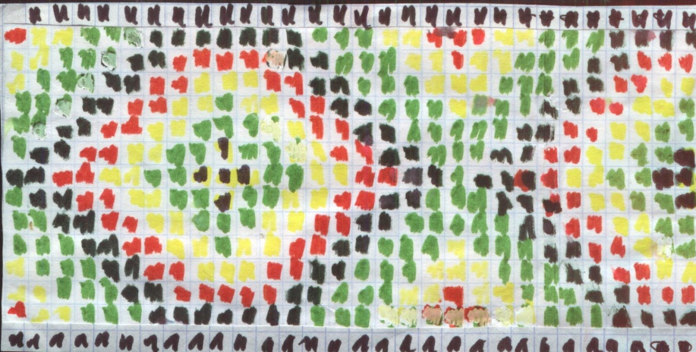
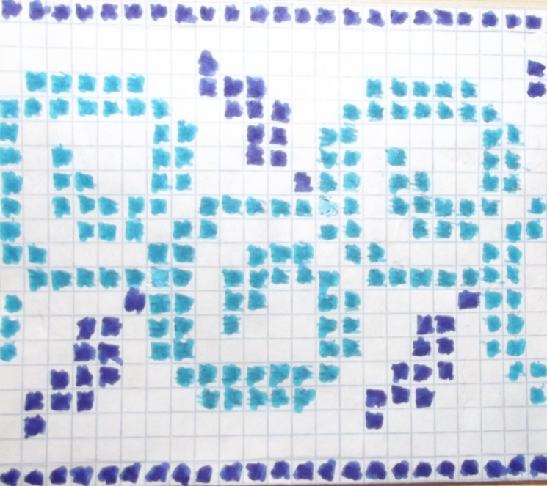
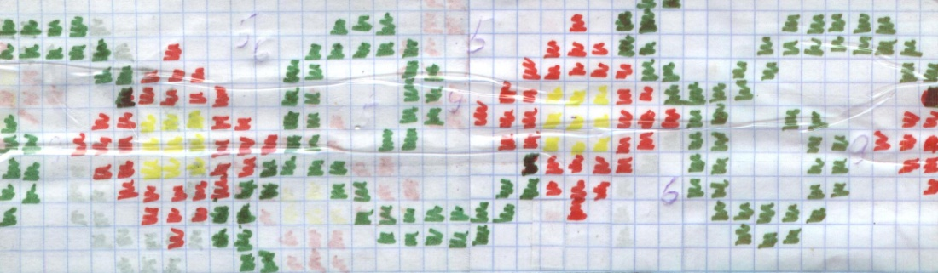
Схемы для тканья
Для работы создаются схемы выполненные по мотивам орнаментов нанесенных на клеточную сетку.

Slide 8
Цветовое решение схемы для тканья
Белый — идеал, чистота, вера, правда, точность, невинность, религиозность, изысканность, свобода, путь, дорога, начало, жизнь, добро, свет, независимость.
Синий — спокойствие, умиротворенность, дух, бесконечность, открытость всему новому, чистота, небо, гармония, любовь к Богу, дружелюбие, непорочность.
Голубой — гармония, дружба, безграничность, вода, спокойствие, небо, тоска, надежда, ум, дух, покой, умиротворенность.
Зелёный — надежда, природа, юность, жизнь, лес, растения, гармония, вера, вечность, поиск любви.
Красный — страсть, любовь, кровь, энергия, огонь, привязанность, радость.
Серый — скромность, печаль, бесчувственность, старость, страсть, пунктуальность.
Оранжевый — привязанность, энергия, любовь, огонь.
Розовый — мечтательность, привязанность, страсть, энергия, детство, нежность, любовь, наивность.
Чёрный — сильная энергия, отрешение, очищение, магия, бесстрашие, смерть, свобода, мистика, независимость, печаль, инь .
Жёлтый — солнце, тоска, уныние, печаль, ревность, изменчивость, зависть, неискренность, лето, грусть, вера, красота, изобилие.
Фиолетовый — мудрость, фантазия, мистика, экстравагантность, мечты, оригинальность, дружба,магия.

Slide 9
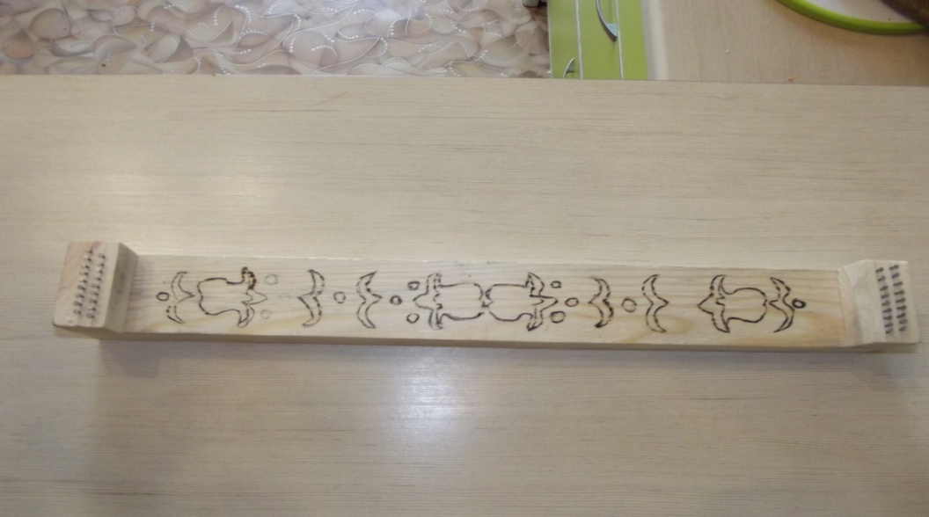
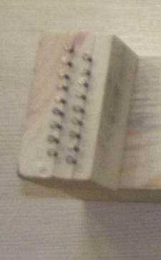
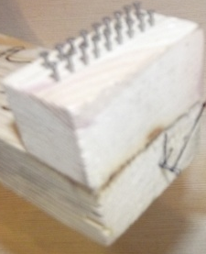
Станок для тканья:
Для изготовления нужна
- дощечка толщиной в 1-1.5см
шиной 6-10 см и длиной
в зависимости от длинны изделия
- на каждом конце прикрепить порожек
высотой в 3-5 см
- на порожках в шахматном порядке,
на расстоянии 2-3 мм друг от друга,
забивают маленькие гвоздики
для закрепления нитей основы
- по одному забивают с торца станка

Slide 10

Станок для тканья:
-для фенички 30см
-для нагрудного украшения 45-50см (ширина 10-15см)
-для пояса 100см до 150 см

Slide 11
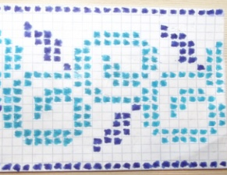
Закрепление ниток на станке
1. нитей должно быть на одну больше, чем бусин в схеме (по ширине)
в схеме 20 бусин
значит нитей нужно
21

Slide 12
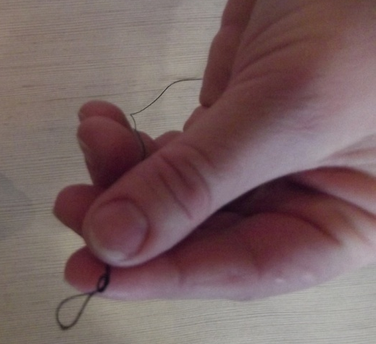
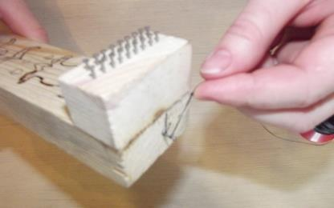
Закрепление ниток основы
2. делаем петлю -
3. закрепляем
её с торца станочка -

Slide 13
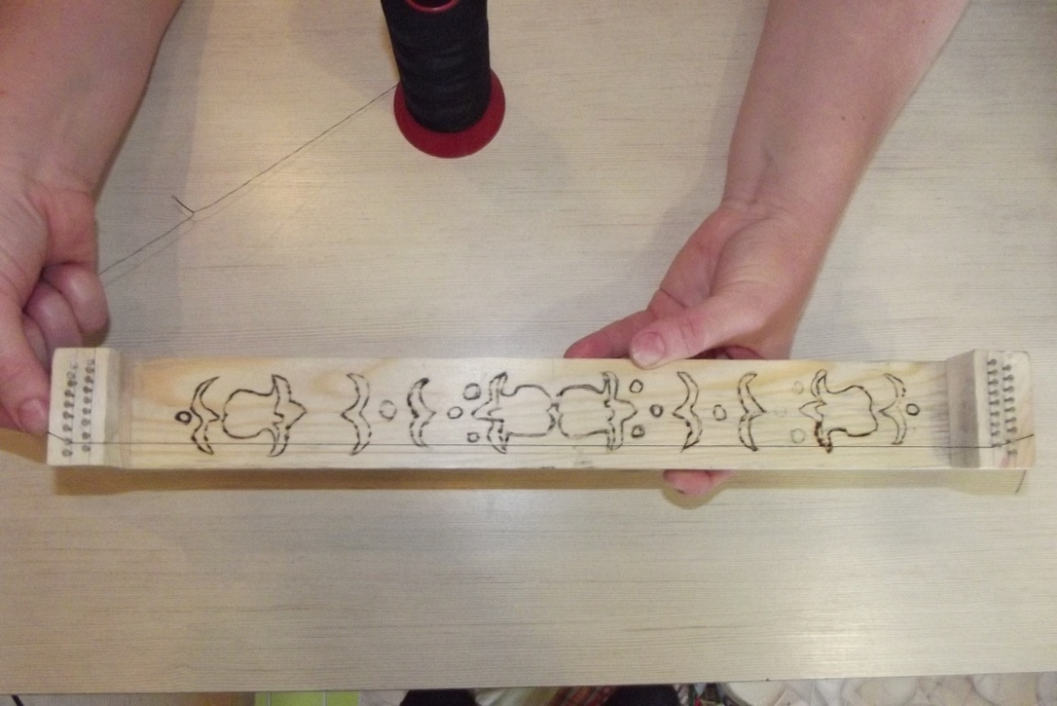
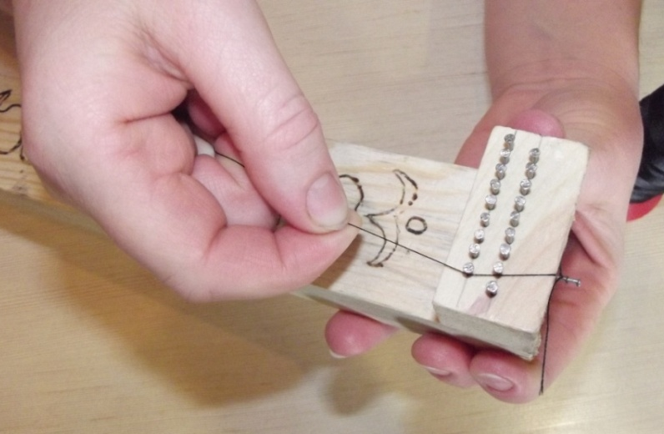
Закрепление ниток на станке
4. нитку от торцевого говоздя 5. протягиваем к
ведём к первому гвоздику противоположной стороне
на плоскости станочка

Slide 14
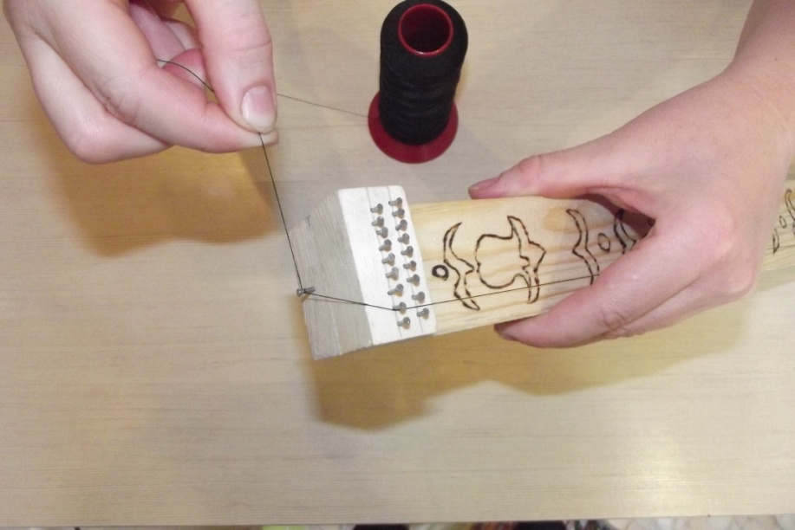
Закрепление ниток на станке
6. проводим нить
мимо гвоздя
к торцевому гвоздю
за торцевые гвозди заматываем каждый раз, проводя нить из стороны в сторону
(это необходимо чтобы увеличить длину нитей для завязок фенички)

Slide 15
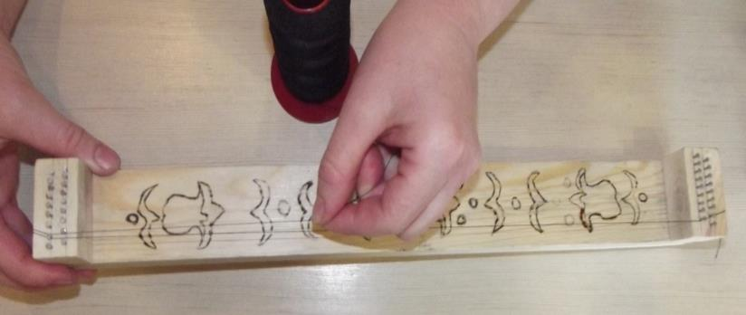
Закрепление ниток на станке
7. нити протягиваем между гвоздиками, образуя узкие бороздки

Slide 16
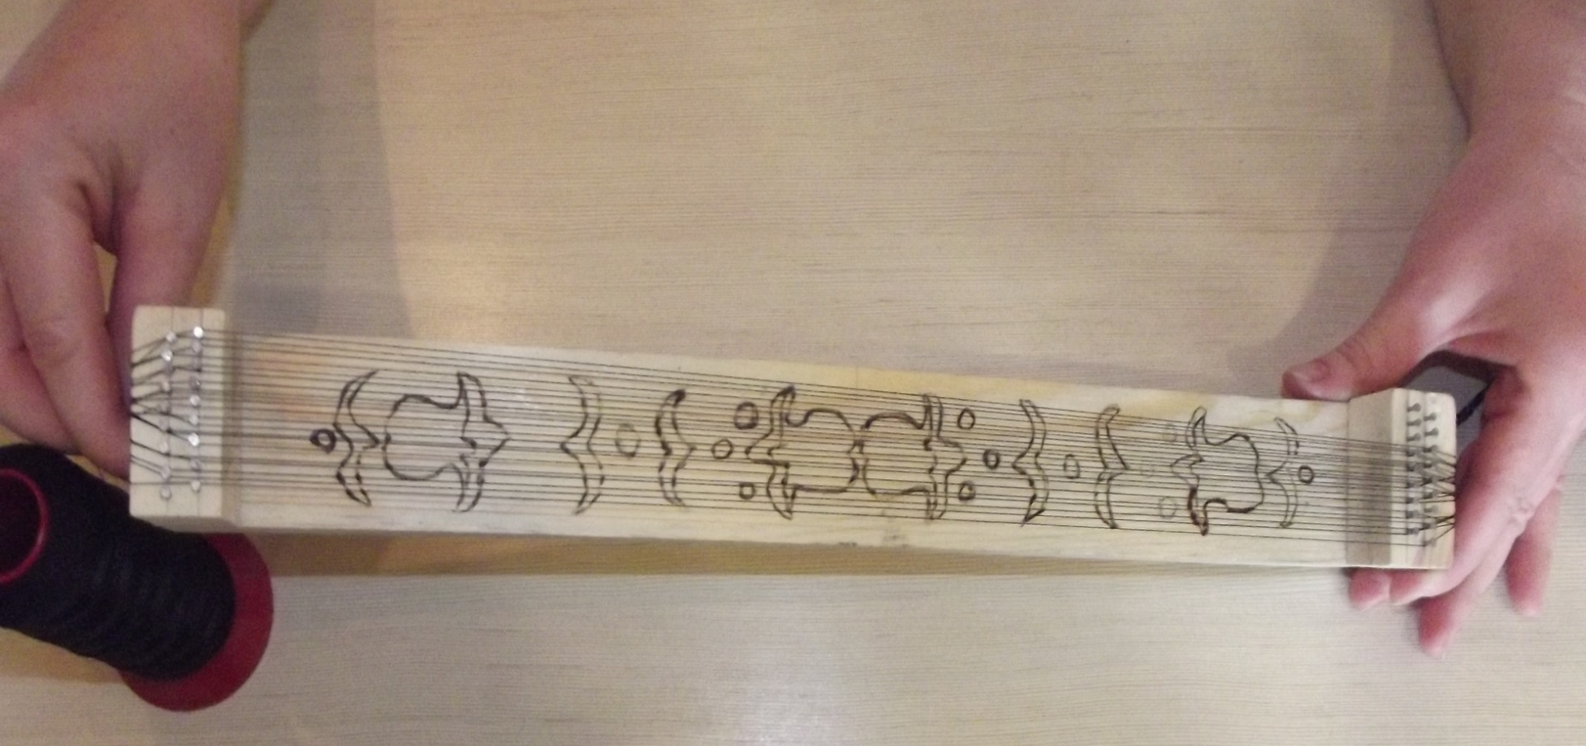
Закрепление ниток основы
все нити основы готовы к работе – 21 нить

Slide 17
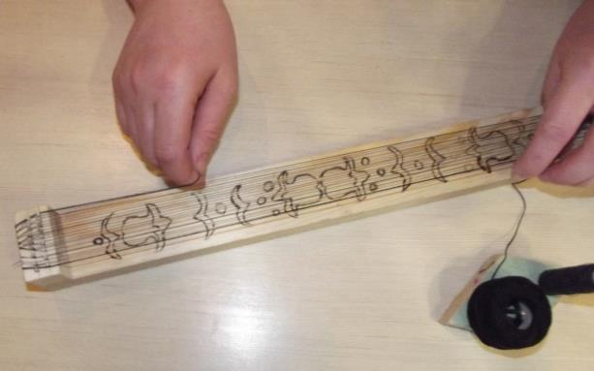
Закрепление кромочной нити
9. теперь закрепляем кромочную нить ирис
для прочности края изделия
дублируем первую и последнюю нити основы 21+2нити ирис

Slide 18
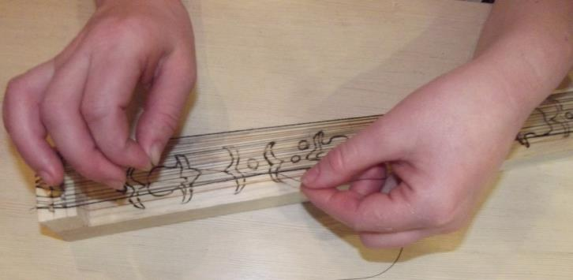
Закрепление рабочей нити
10. кромочную и первую нить основы завязываем рабочей нитью
на расстоянии 6-7см от середины станка
«короткий» кончик рабочей нити оставляем длинной15-20см
он понадобиться позже
6-7см

Slide 19
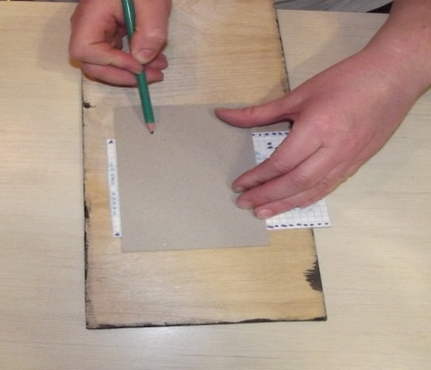
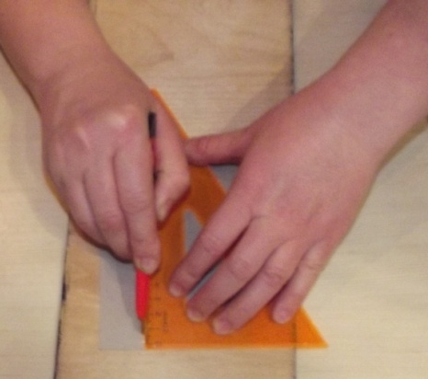
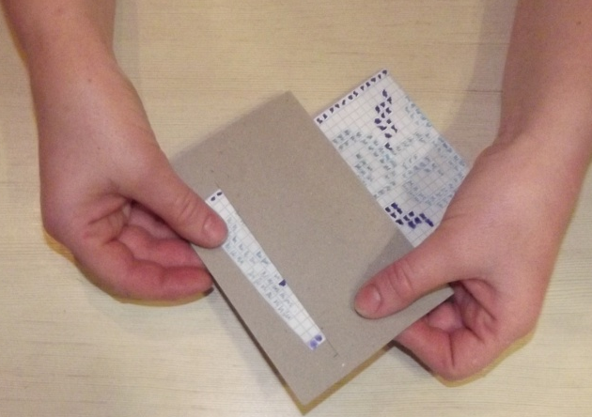
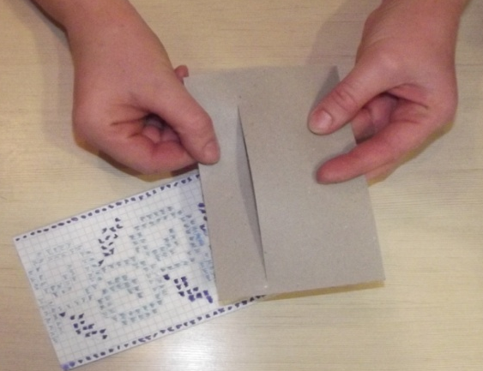
Изготовление ограничителя для схемы
1. на картоне большего размера чем схема
отмечаем ширину отверстия ограничителя
2. канцелярским ножом
прорезаем отверстие
3. вставляем
схему в ограничитель

Slide 20
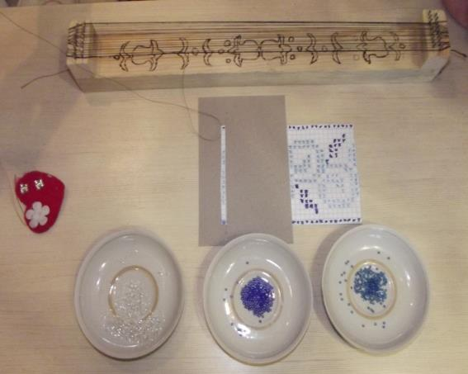
Подготовка рабочей поверхности
1 Станок с нитями основы,
кромочными нитями
и рабочей нитью
2 Схема с ограничителем
3 Игольница с иглой
4 Блюдца с бисером
1
2
3
4

Slide 21
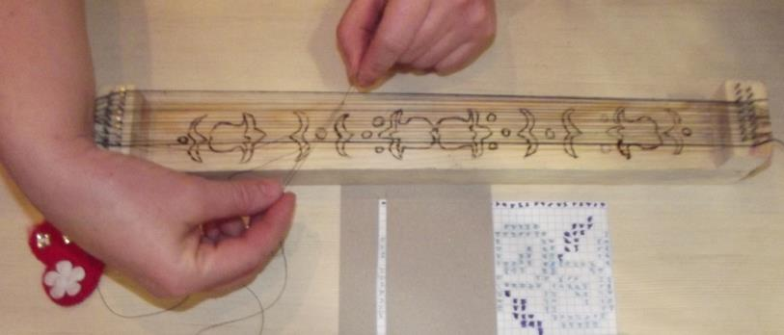
Тканье на станке технология
1. рабочую нить проводим под нитями основы

Slide 22
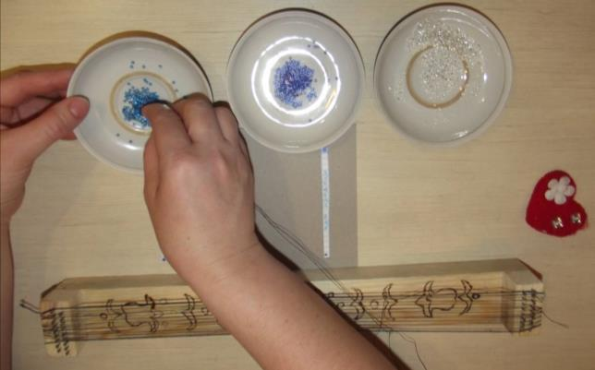
Тканье на станке технология
2. набираем бисер на рабочую нить по схеме 1- го ряда с веху вниз

Slide 23
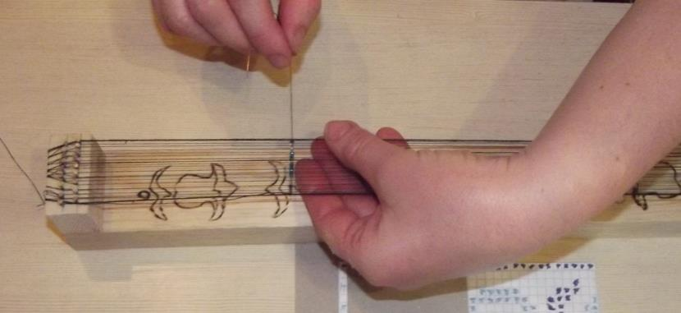
Тканье на станке технология
3. все бисеринки сдвигаем в ряд
и вставляем в «бороздки» из нитей основы
бороздки

Slide 24
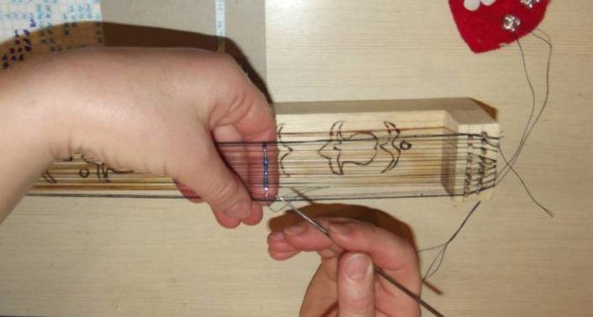
Подсказка
крючком помогаем поправить бисеринки в «бороздки» из нитей

Slide 25
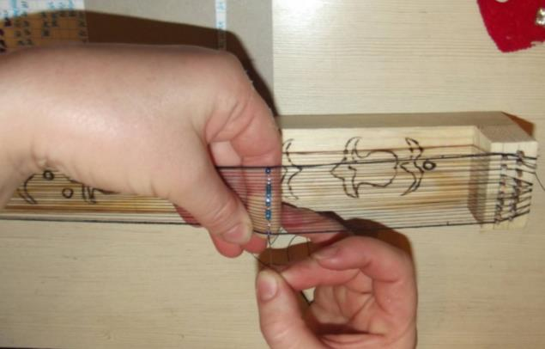
Тканье технология
4. бисерный ряд – нажатием «приподнимаем» так
чтобы отверстия бисерин оказались чуть выше нитей основы

Slide 26
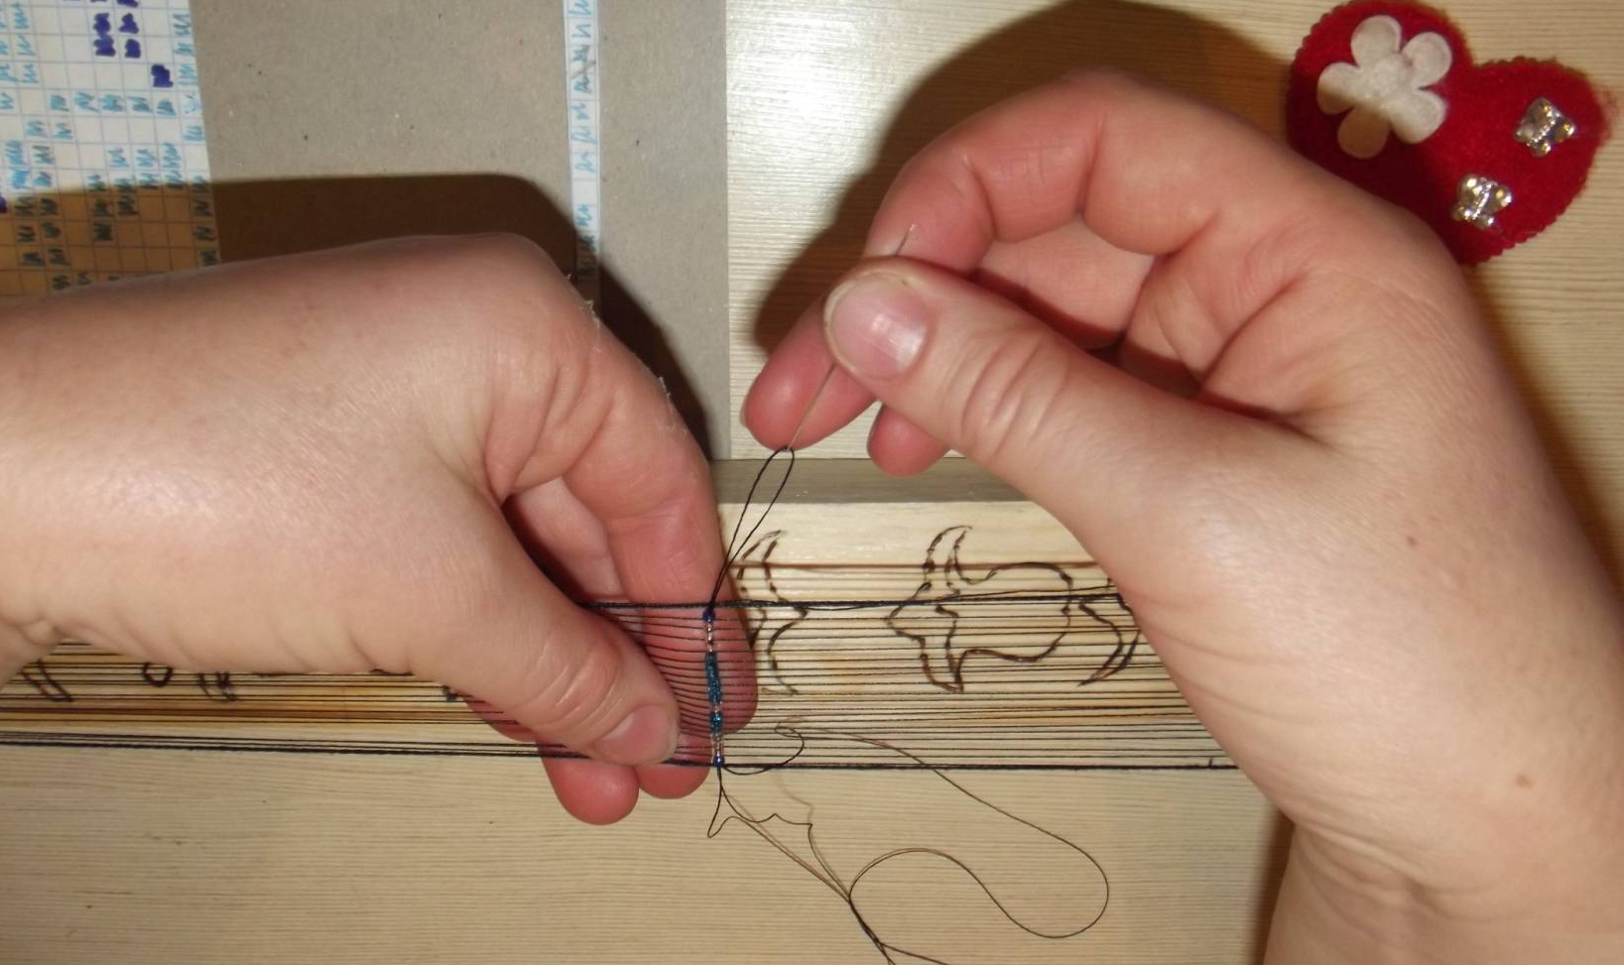
Тканье технология
5. иголку вставляем в бисерный ряд и «от себя»
протягиваем всю нить через отверстия поверх ниток основы

Slide 27
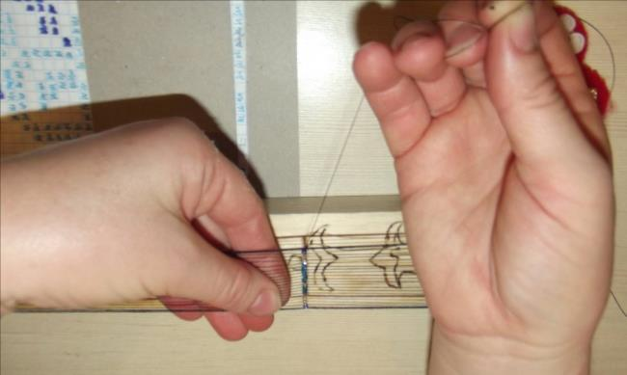
Тканье технология
6. вытянув всю нить выравниваем бисерный ряд подтягивая иголку
I ряд готов – нити в «борозках» уже не спутаются

Slide 28
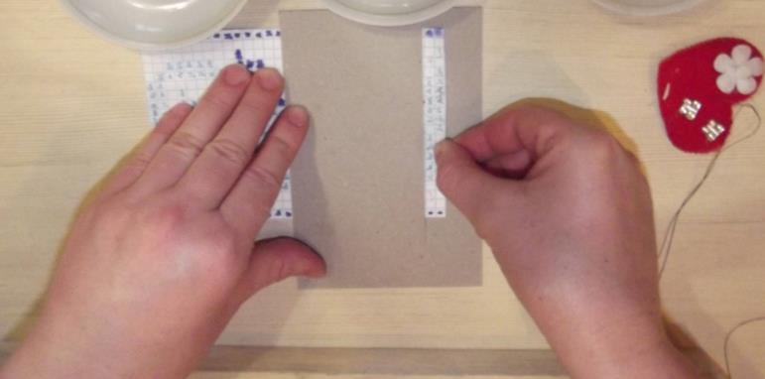
Тканье технология
7. передвигаем схему в рамочке открывая второй ряд

Slide 29
Технология – тканья ряда изделия
-1 Рабочую нить проводим под нитями основы ( от себя)
- 2 Набираем бисер на рабочую нить по схеме 2- го ряда с веху вниз
-3 Все бисеринки сдвигаем в ряд и вставляем в «бороздки»
из нитей основы
-4 Приподнимаем «бисерый ряд» так чтобы отверстия оказались
над нитями основы
-5 Продеваем иглу «от себя» через отверстия «бисерного ряда»,
над нитями основы подтягиваем рабочую нить
-6 Выравниваем готовый ряд подтягивая рабочую нить
-7 передвигаем схему в ограничителе, открывая следующий ряд

Slide 30
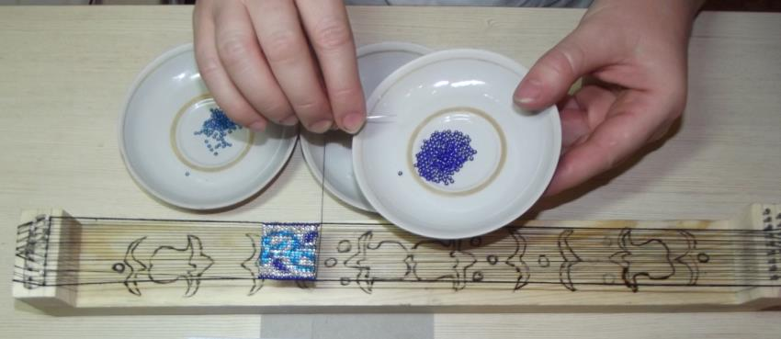
Если рабочая нить стала короткой
1. набираем бисер поднося его ближе к иголке

Slide 31
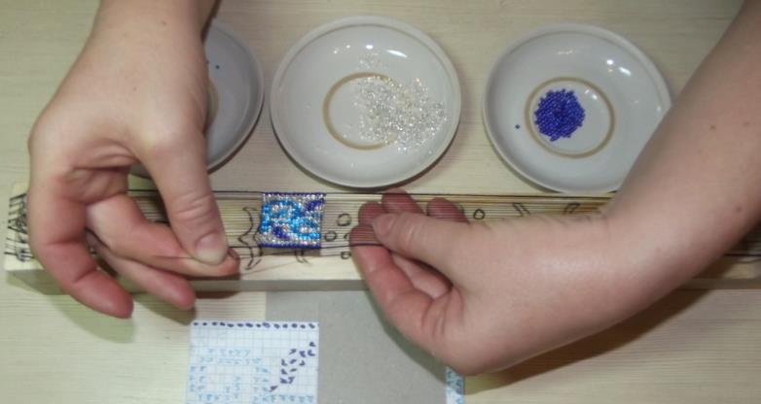
Если рабочая нить стала короткой
2. завершаем ряд

Slide 32
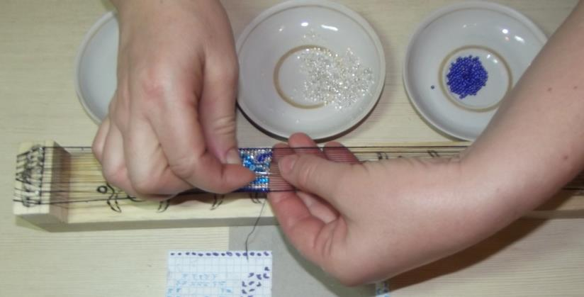
Наращиваем рабочую нить
3.иголкой выдергиваем нить отступив от кромки

Slide 33
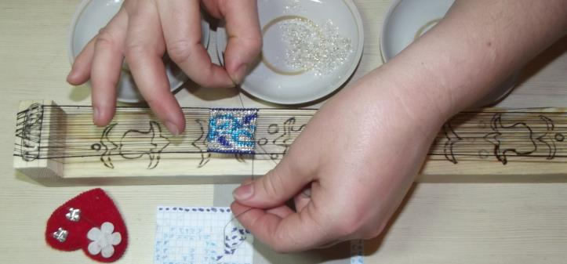
Наращиваем рабочую нить
4. завязываем новую и остаток нити
несколькими узелками, между собой,
ближе к основанию бисерного полотна

Slide 34
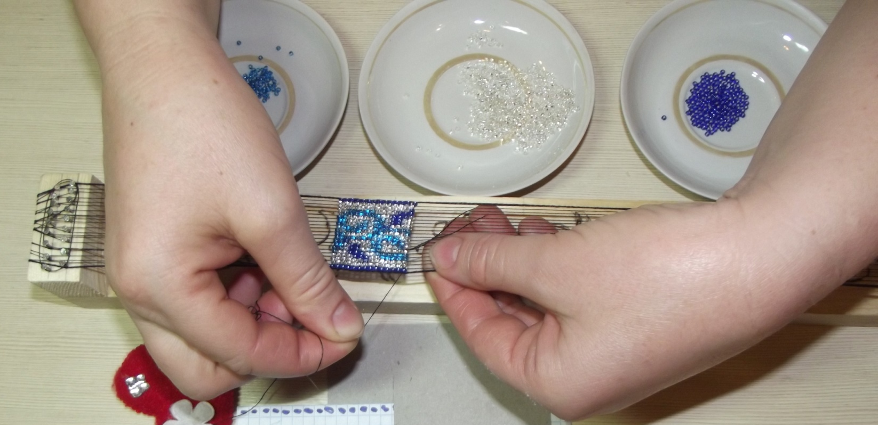
Наращиваем рабочую нить
5. новую нитью продеваем в бисерный ряд
и подтягиваем её так чтобы узелок
«спрятался» в бисеринки и был невидим

Slide 35
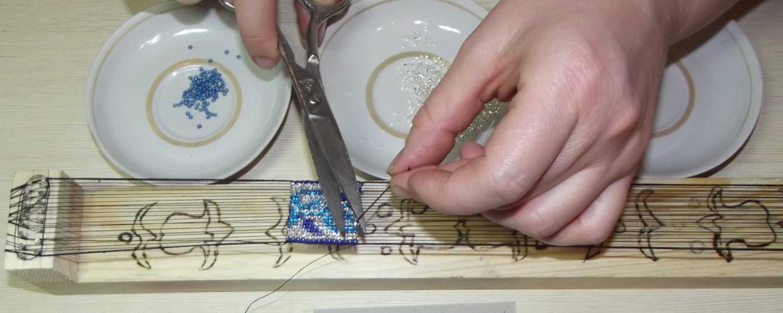
Наращиваем рабочую нить
6.кончики нитей срезаем ближе к бисерному полотну
все готово можно продолжать плетение

Slide 36
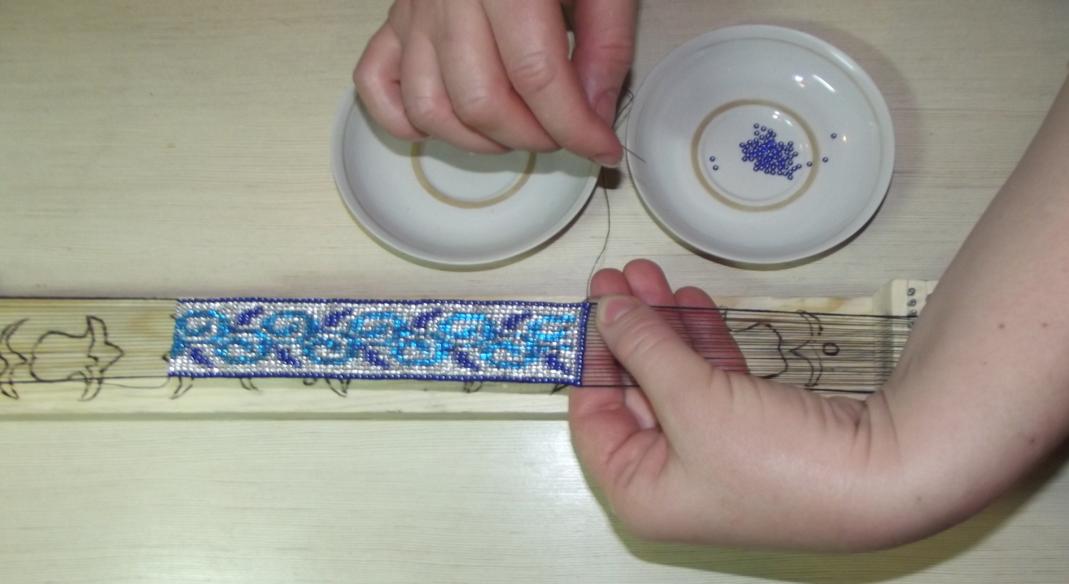
Тканье краев фенички
у краёв делаем по 1-му бисерному ряду цвета кромки

Slide 37
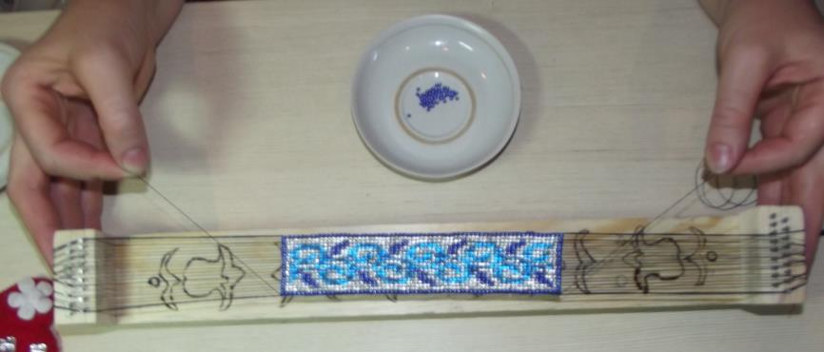
Завершение тканья
тканьё завершено

Slide 38
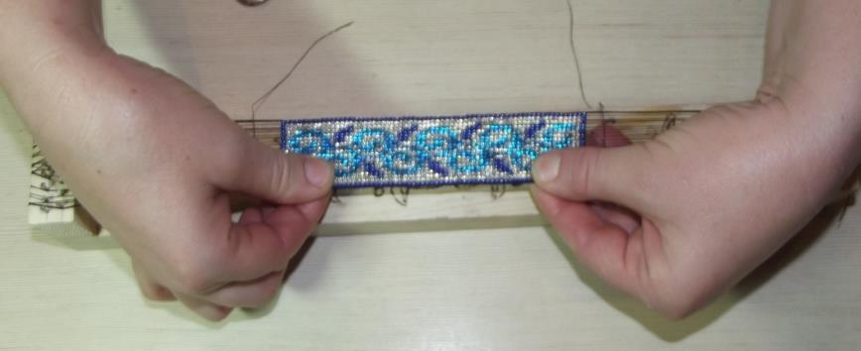
Завершение тканья
«разглаживаем» бисерное полотно от середины к краям

Slide 39
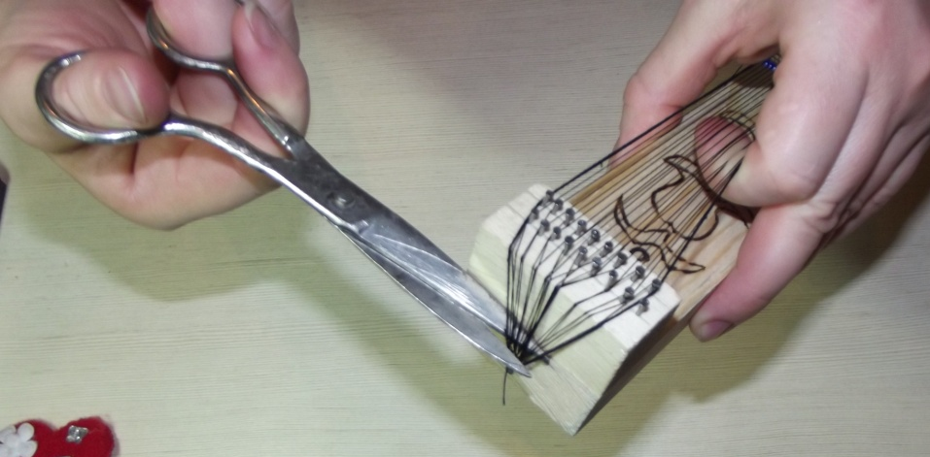
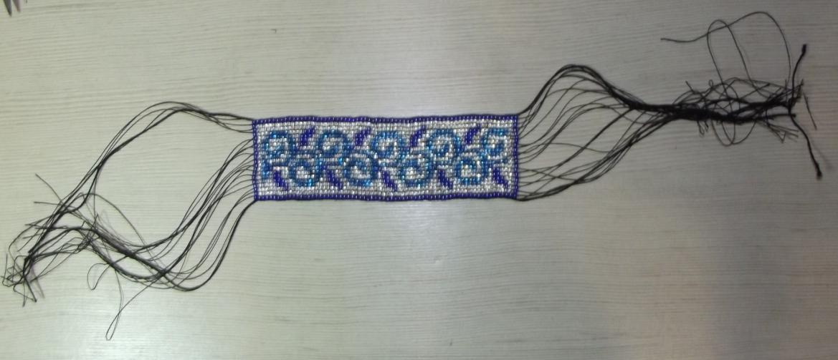
Снимаем бисерное полотно со станка
срезаем нити
у торцевых гвоздей
станка
ещё раз
« разглаживаем»
бисерное полотно

Slide 40
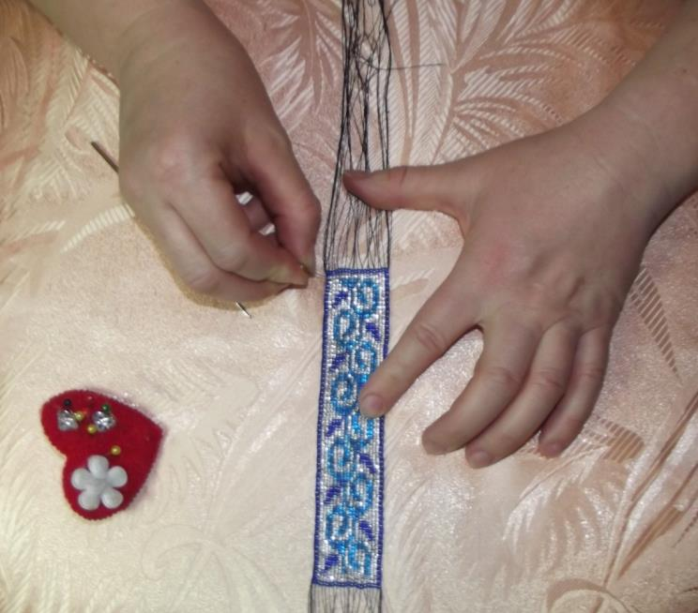
Изготовление завязок фенички
1. закрепляем феничку на мягкой основе булавками

Slide 41
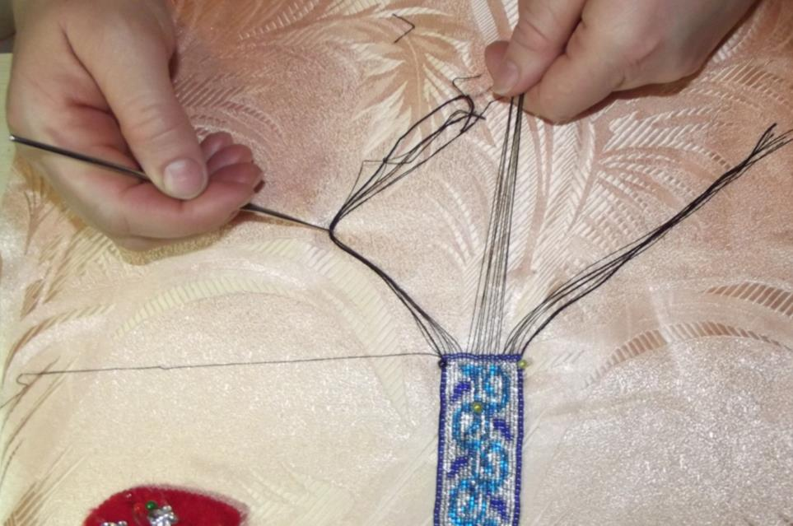
Изготовление завязок фенички
2. крючком разделяем нити на три прядки

Slide 42



Изготовление завязок фенички
3. заплетаем «косички» - завязки для фенички
а)
б)
в)

Slide 43


Изготовление завязок фенички
4. по окончании «косички»
завязываем узелок
5. кончики срезаем

Slide 44

Завершение работы над феничкой
Завязки готовы переходим к завершающему этапу

Slide 45

Завершение работы над феничкой
1.используем нити оставленные в начале и в конце тканья

Slide 46


Завершение работы над феничкой
2.«пришиваем» нити «косичек» к бисерному полотну
петельным швом, проходя через крайние бисеринки
поочерёдно совершая стежки и плотно «пришивая»
нити к бисеру

Slide 47


Завершение работы над феничкой
3. кончик нити
«прячем»
между рядами
бисерного полотна
несколько раз проходя
в разных направлениях
4. срезаем оставшуюся
нить ближе к
бисерному полотну

Slide 48


Поздравляю ваше изделие готово!

Slide 49









Работы студии бисероплетения «Модерн»
Творческих успехов
Спасибо за внимание

Slide 50
Бисер - увлекательный мир
Каждый человек содержит в душе творческое зерно, которое всегда стремиться вырасти.
Каждый из нас на протяжении всей своей жизни стремиться к созиданию и творчеству – так устроен человек, который является индивидуальностью. Рукоделие дает возможность творить свои, отличные от других, задумки и видения прекрасного, создавать свой мир творческих идей.
Каждый из нас в определенные периоды испытывает состояние грусти, тоски и отчаяния и проблем. Рукоделие помогает отвлечься от наших вопросов и психологических проблем. С самого детства мы окунаемся в мир рукоделия, чтобы проявить себя и свои мысли без слов: рисуем, лепим, что-то создаем своими руками.
Так мы познаем мир, в котором будем жить. И чем больше ребенок соприкасается с миром поделок, тем больше он развивается духовно и психически. А многие вырастают, но остаются в этом удивительном мире навсегда.
Они продолжают творить, удивлять своих близких и знакомых красивыми и эксклюзивными вещами; они, как дети, продолжают жить в мире и гармонии с собой и окружающими; они продолжают творить волшебство!
Мир рукоделия очень увлекателен, но главное – никогда не поздно к нему приобщиться, независимо от возраста и профессиональных навыков.
А взамен использованного времени Вы получите только положительные эмоции!

